Slide 1


高雄市政府農業局
工作報告
高雄市議會第3屆第2次定期大會
農林部門業務報告
報告人：吳芳銘局長
108年10月8日

Slide 2

介紹本局各單位主管

Slide 3
局 長 吳芳銘
副局長 王正一
秘書室 主任 辛秋鴻
政風室 主任 吳美英
人事室 主任 鮑冠霖
會計室 主任 鄭永裕
農民組織科
科長 黃群中
農村發展科
科長 方啟峰
批發市場管理科
科長 胡志銘
植物防疫及生態保育科
科長 張韻萍
畜產管理科
科長 許銘彰
行銷輔導科
科長 林鄉薰
農務管理科
科長 王國津
動物保護處
處長 葉坤松

Slide 4
108年度1月~6月
重要工作項目暨執行成果

Slide 5
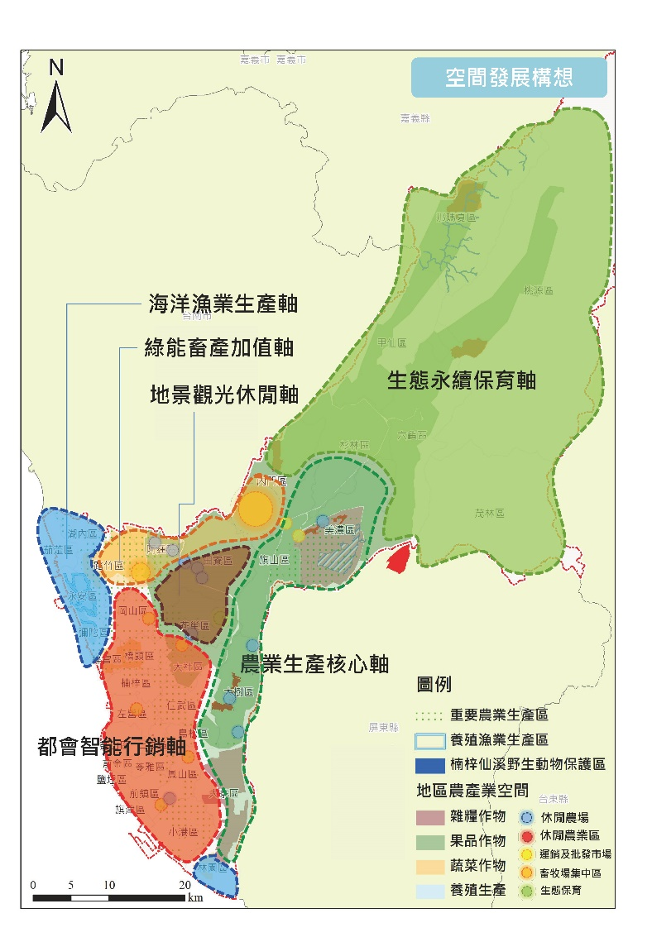




高雄市農業生產概況-農業人口、土地現況
高雄市
農業人口
廣義農業人口
249,240人(70,036戶)
本業農牧人口約 60%
65歲以上人口 41%
65歲以下人口 59%
平均每戶持有耕地面積
0.68公頃
土地現況
耕地面積
47,686公頃
平原地區 26%
山坡地區 21%
高山地區 53%
資料來源：107年農業統計年報

Slide 6
高雄市農業生產概況-農牧產值及重要蔬果概況
高雄市重要蔬果品概況
品項 | 面積 | 產量 |  | 排名
 | (公頃) | (公噸)
棗 | 838 | 15,161 |  | 全國第一
 |  |  |  | 面積占全國44.1%
番石榴 | 2,694 | 67,829 |  | 全國第一
 |  |  |  | 面積占全國36.2%
梅 | 1,397 | 3,639 |  | 全國第一
 |  |  |  | 面積占全國36.9%
荔枝(玉荷包) | 3,161 | 25,459 |  | 全國第一
 |  |  |  | 面積占全國32.2%
鳳梨 | 1,554 | 60,004 |  | 全國第三
 |  |  |  | 面積占全國13.2%
香蕉 | 2,115 | 48,469 |  | 全國第四
 |  |  |  | 面積占全國12.7%
芒果 | 1,923 | 16,197 |  | 全國第三
 |  |  |  | 面積占全國11.9%
火鶴花 | 42 | 812,879打 |  | 全國第二
 |  |  |  | 面積占全國25.8%
高雄市農牧產值概況
農產值 | 177.11億元
果品 | 100.81億元
蔬菜 | 51.17 億元
雜糧 | 4.8 億元
其他（花卉、稻米、特用作物…） | 20.33 億元
畜牧產值 | 93.34億元
毛豬 | 38.44億元
家禽 | 40.07億元
牛乳 | 6.33億元
其他（牛、羊、鹿） | 8.50億元
農牧總產值 270.45億元

Slide 7




強化農業生產-農業設施/設備補助
爭取各項小型農機具補助
數量逾5,401台，金額逾4千897萬元
爭取各項資材補助
面積逾1,600公頃，金額逾1千777萬元
爭取設施面積
補助金額3千9百萬元
爭取旱田灌溉設備
補助金額522萬元

Slide 8
推動穩定供應-輔導集團產區
輔導成立集團產區
1273.2公頃
增加38.6%
推動全國最大
1,400公頃
農產業經營專區
本轄集團產區除原有申報品項約899公頃，今年新增申請之面積約374.2公頃（屏東187公頃），並持續協助辦理審查中
全國最大1,400公頃農產業經營專區，農會推動產銷履歷契作，今年契作285.33公頃。

Slide 9
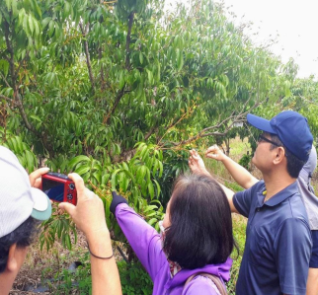
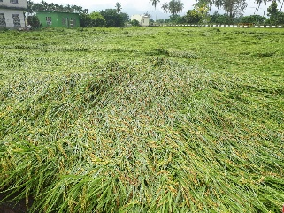
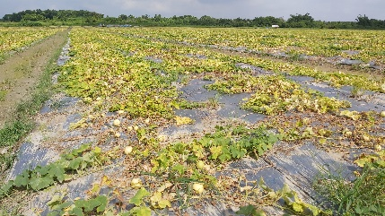
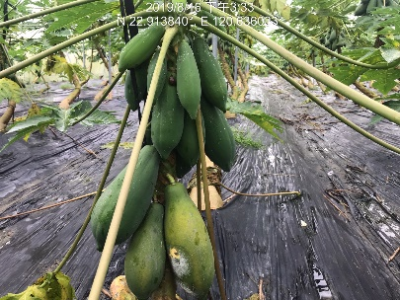
恢復農業生產-辦理天然災害現金救助
天然災害已核定3,054公頃
爭取救助品項30項
救助金逾2億元
3月
5月
7月
8月
抽查中：
8月豪雨及白鹿颱風-木瓜、瓜果類（香瓜、南瓜、冬瓜、胡瓜、苦瓜、絲瓜）、茄科（食用番茄、茄子、辣椒）、甘藍、龍鬚菜及不結球白菜等13項全市現金救助
阿蓮區扁蒲及地瓜葉、桃源區四季豆、芋及咖啡、那瑪夏區薑、旗山區芝麻及水平棚架網室（塑膠網布）、梓官區蔥等5個行政區9個品項
1-2月旱災
現金救助
4,364戶
救助金額
1億6,926萬元
0517豪雨
現金救助
1,437戶
救助金額
1,211萬元
0702豪雨
現金救助
68戶
救助金額
1,996萬元。

Slide 10


安全永續 接軌國際
產銷履歷
6種果品面積 全國第一
1,323戶 1,274公頃
全球良好農業規範
5個團體 5作物品項
全國第一
高雄市產銷履歷占全國驗證面積比率
高雄市取得GLOBALG.A.P.(全球良好農業規
範)驗證之農民團體
單位:公頃
品項 | 全國 | 高雄 | 備註
水蜜桃 | 25.2 | 25.2 | 全國第一
番石榴 | 257.3 | 249.8 | 全國第一
荔枝 | 106 | 89 | 全國第一
紅龍果 | 55.6 | 41.5 | 全國第一
印度棗 | 72.2 | 50.9 | 全國第一
木瓜 | 55.4 | 36.7 | 全國第一
辦理團體 | 作物品項
芳境果菜運銷合作社 | 荔枝
合豐農產品運銷合作社 | 木瓜
青隆果菜運銷合作社 | 番石榴
加洲果菜運銷合作社 | 青花菜、甘藍
阿蓮區農會 | 番石榴
統計日期:108年9月9日

Slide 11
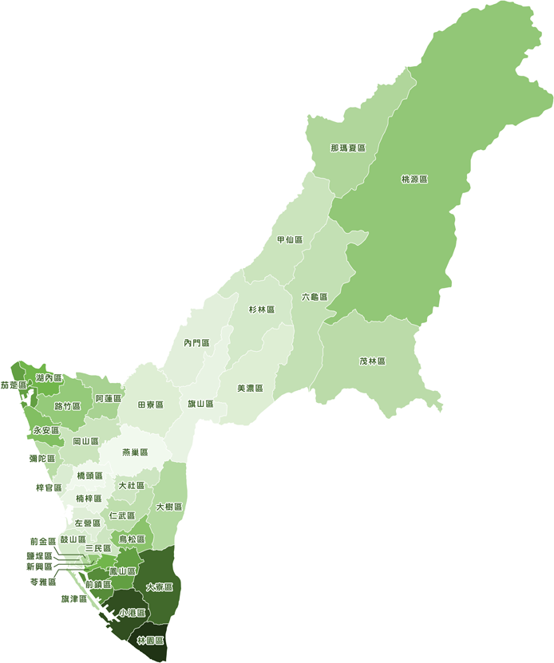

植物醫師制度再進化
精準用藥、一藥多病、降低農民與土地的負擔
植物醫生鑑定站
全國首創
進駐農業生產基地
技術服務團
嘉義大學及農業試驗所
專案技術協助
重大病蟲害監控
秋行軍蟲、荔枝椿象
、稻細蟎…等
專業、及時、主動
農業技術服務團
(嘉義大學、農業試驗所)
輔導人次 | 188人次
輔導面積 | 66.48公頃
輔導作物 | 60種
實習植物醫師鑑定站
統計資料至8月31日
輔導作物以木瓜為大宗，其次為辣椒及茄子
主要農業區
鳳山熱帶園藝試驗分所
高雄區農業改良場
農業局
屏東科技大學

Slide 12

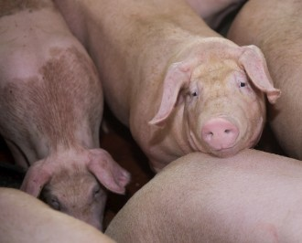
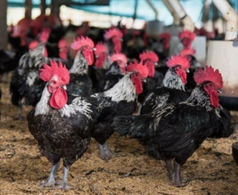
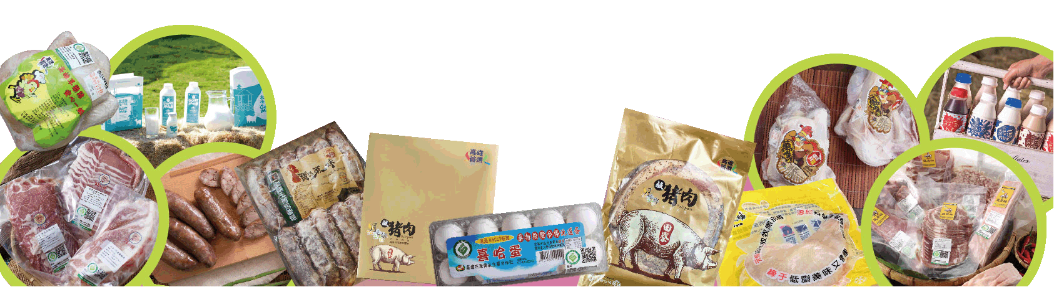
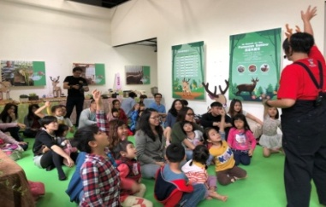
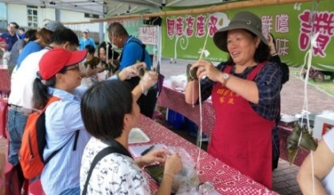
畜禽生產輔導及產品推廣行銷
畜牧場源頭
市售畜禽產品
品牌畜禽產品
標章行政檢查
協助推廣行銷
輔導安全生產
生產履歷、教育訓練
抽查、採樣、查緝
形象、宣傳、媒合
檢查件數
結果
三章１Q
畜禽產品
◆
輔導建立品牌及形
象宣傳與協助媒合
327件
輔導申請通過
產銷履歷驗證
14場
◆
辦理畜產推廣行銷及食農體驗活動
5場次
學校午餐
(生鮮畜產食材)
100家次
48件
辦理經營管理相關教育訓練及技術輔導
9場次
違法屠宰行為查緝
58場次
1件
依法裁處
◆
輔導畜牧團體辦理推廣展銷活動
16場次
12

Slide 13
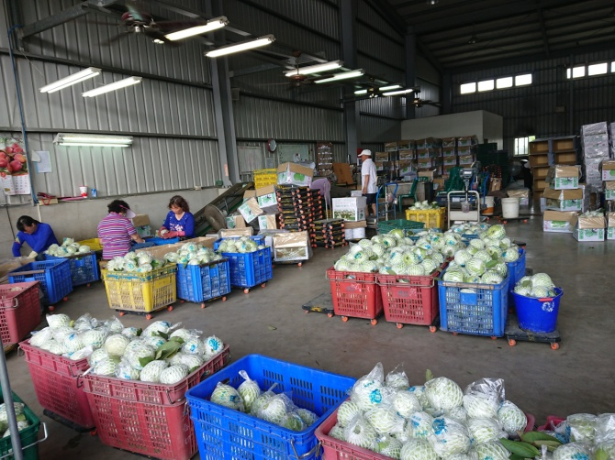
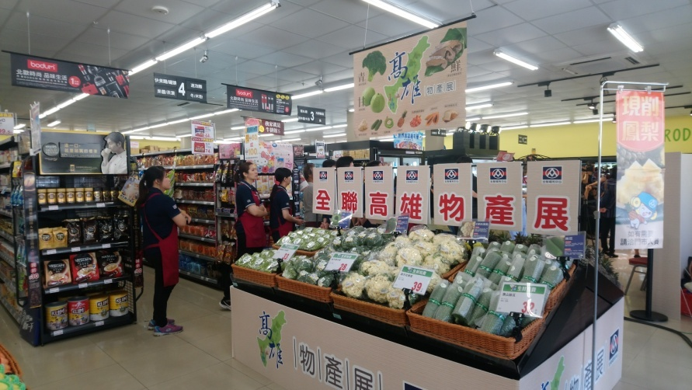
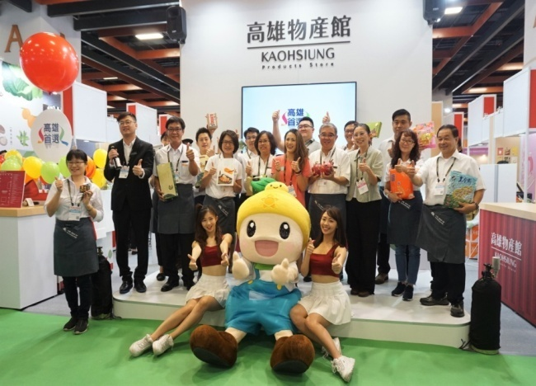

建立農產品國內行銷通路
輔導共同運銷
媒合通路上架
高雄首選品牌行銷
推廣蜜棗、玉荷包禮盒
逾3,000盒
參與台北國際食品展
17團體訂單1,221萬元
發行高雄首選產品型錄
嚴選40家近百樣產品
辦理農漁媒合會10場次
媒合單位超過30餘家
媒合全聯與家樂福
辦理高雄週銷售多樣
果蔬達321噸
上半年運銷量
蔬菜12,957公噸
果品28,523公噸
輔導20家農會、38家合作社

Slide 14
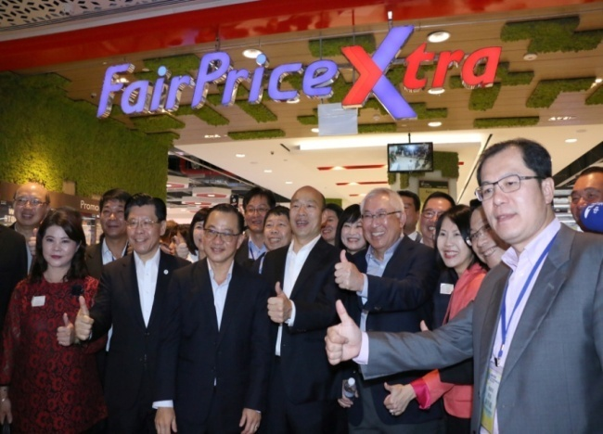
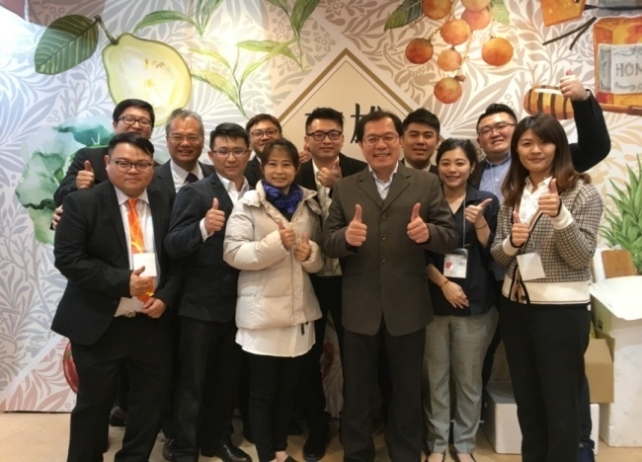
拓展國外銷售通路
辦理海外拓銷
參與國際食品展
果品及花卉外銷
187%
增4.7萬支
果品外銷為去年同期 187%
火鶴花上半年外銷量
92.7萬支花卉
星馬超市拓銷
新加坡-NTUC、昇菘超市
馬來西亞-EURO-Atlantic
東京、上海
分別攜手6家、10家
農民團體及友善企業
創造產值約1億3,650萬元

Slide 15
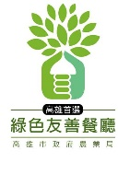
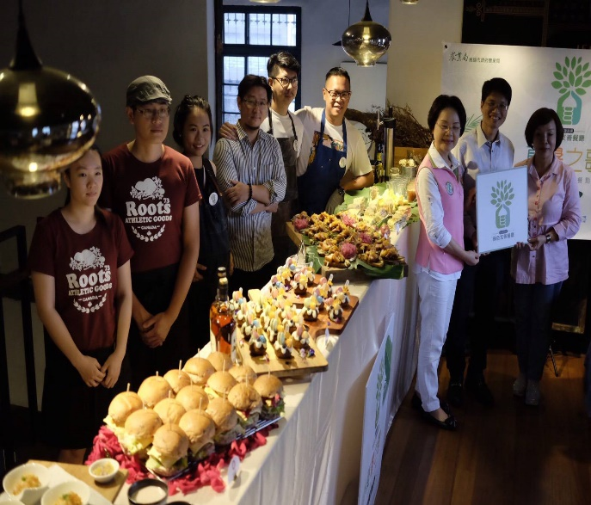



在地食材多元推廣
推廣消費者認識有機產品
微風市集
全國最大有機市集聚落
共有5處據點，144攤
帶領讀者深入農業生產
旬味月刊
已發行39期
推動使用在地食材
綠色餐廳
共47家參與
小農限定餐點活動
選用高雄旗山香蕉入菜
6月25日於好市集餐廳舉辦記者會
長庚醫院湖畔星光商場
婦幼青少年館前庭廣場
新客家文化園區
高雄物產館蓮潭旗艦店前廣場
大統百貨和平店
採紙本、電子書並行
滿足不同族群閱讀習慣
紙本於全台約200個地點可免費索取

Slide 16
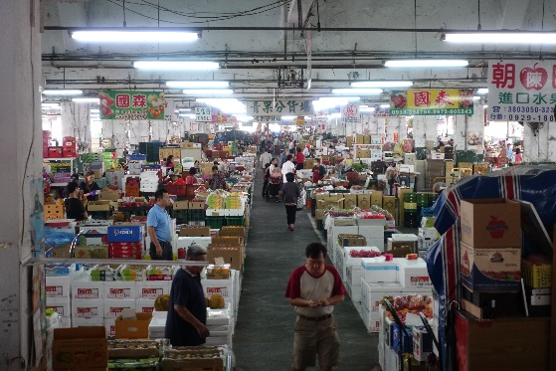
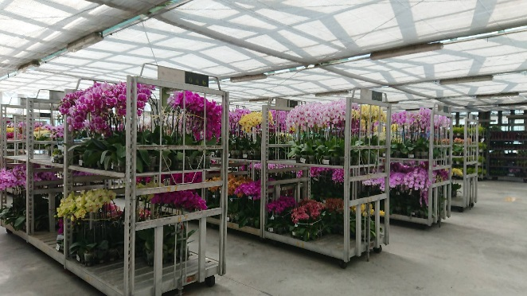
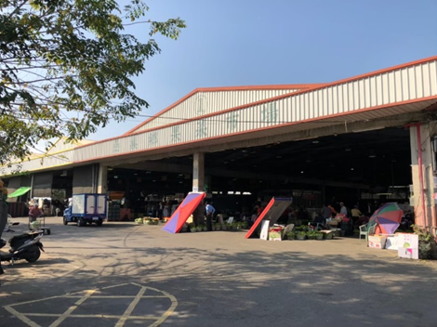
批發市場交易輔導 改善交易環境
穩定交易秩序
把關農藥殘留
強化軟硬體設備
蔬果類13萬4千公噸
毛豬47萬3,162頭
檢驗件數16,182件
合格率99.85％
補助市場共7場
補助金額1,045萬

Slide 17
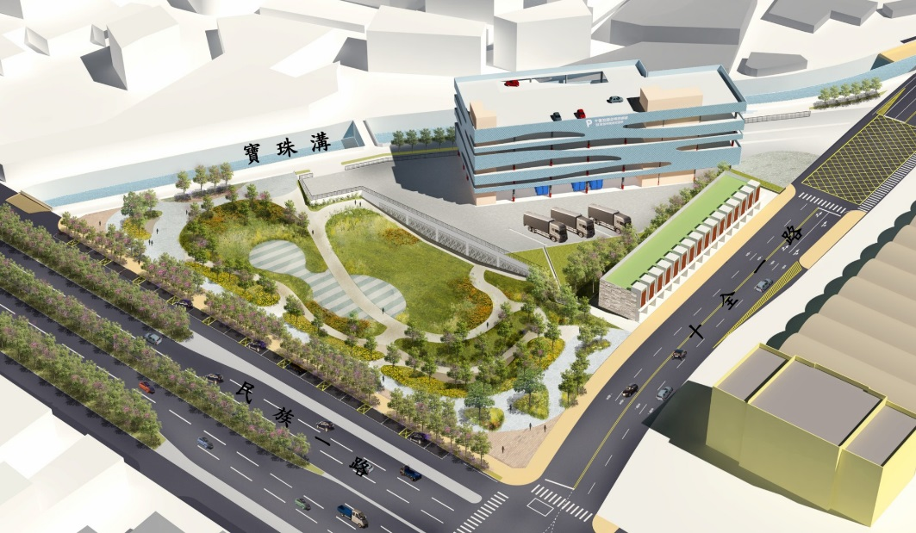
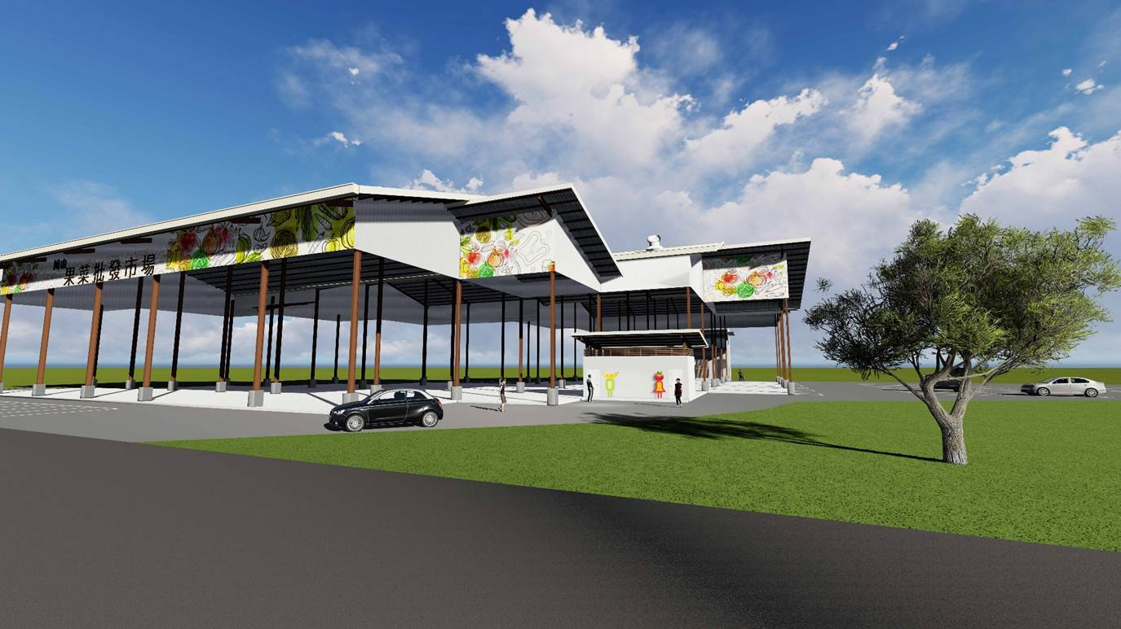
改善交易環境 果菜市場升級
高雄果菜市場案
岡山果菜市場遷移案
新建停車場 (234席格位)
貫通十全路
興建滯洪池 (6萬噸滯洪量)
配合捷運 發展地方建設
就近搬遷 延續攤商營運 (7,000m²)
環境改善 場域設備升級 (141席停車格)
預計108 年12月完工
預計108 年12月完工

Slide 18
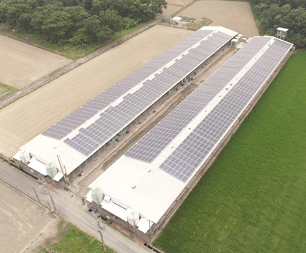
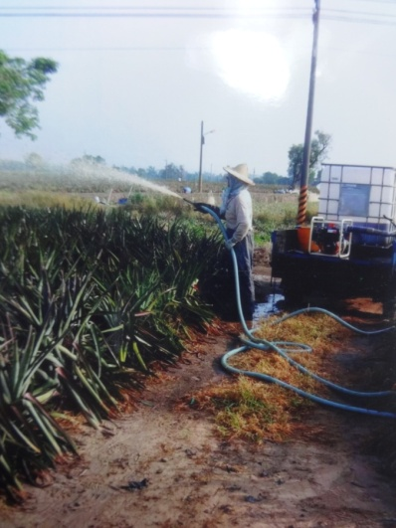
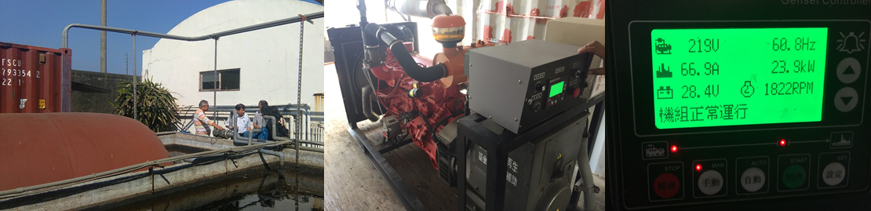
循環農業 資源永續
污染防治
輔導補助
70場
專業技術、提升效能
畜牧場附屬
綠色能源
2.9MW
沼氣發電、太陽能發電
畜牧廢棄物
資源再利用
37案
畜牧肥水回歸農田使用
補助畜牧場污染防治設備改善及沼氣發電共計70場。
推動畜牧場屋頂搭設太陽能板計2.9MW。
輔導畜牧場辦理畜牧肥水回歸農田使用計37案。

Slide 19
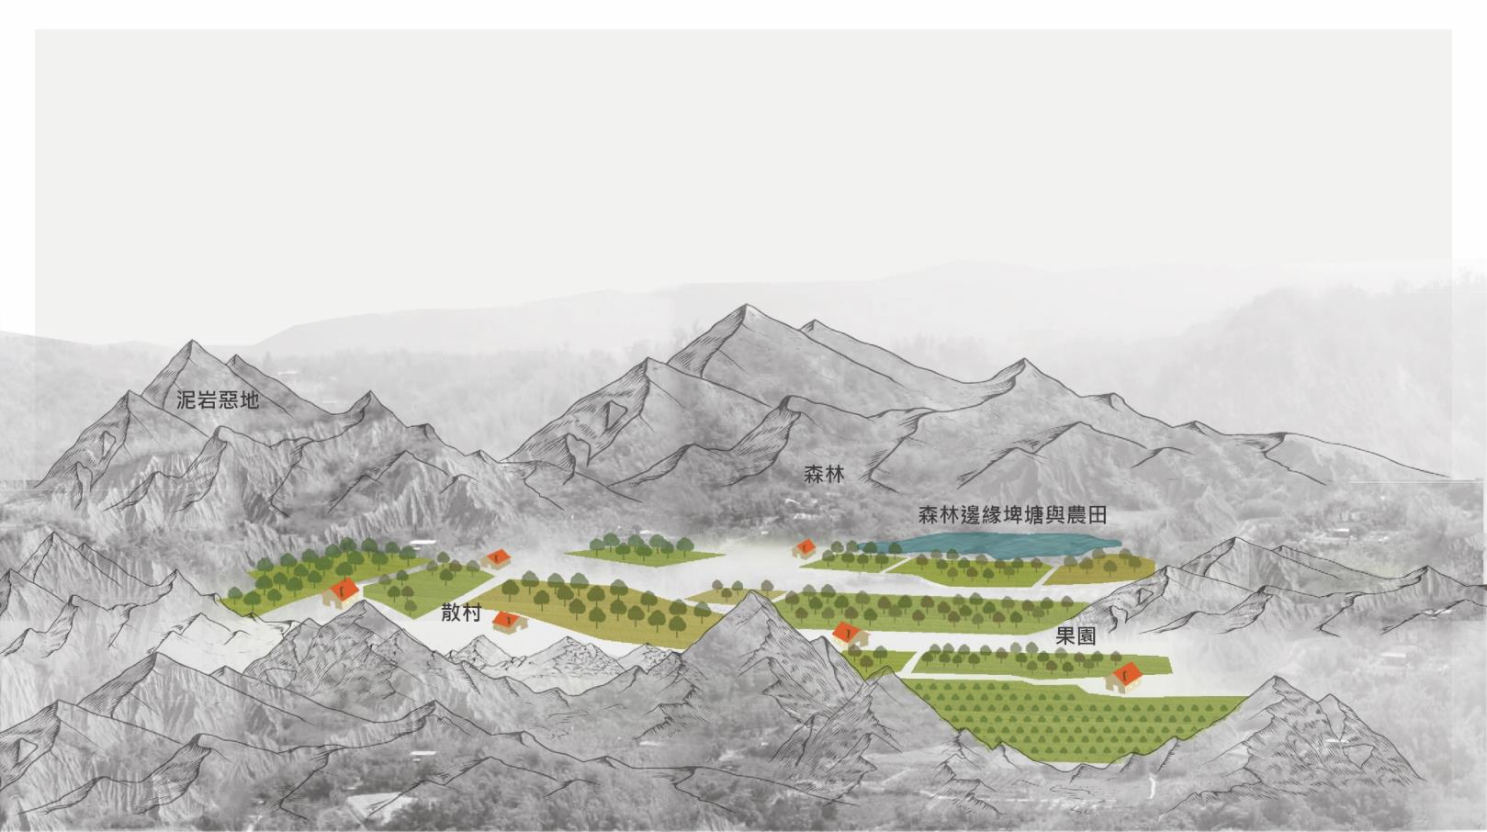



國土生態保育綠網
泥岩惡地地質公園
社區參與地景遊憩
由下而上的保育
美濃里山友善農法
推動友善生產
保護指標物種及棲地
社會與自然和諧共存
輔導14農友參與生態友善農法
共9 戶取得綠色保育標章
涵蓋地圈、生物圈、人文的社區型保護區

Slide 20
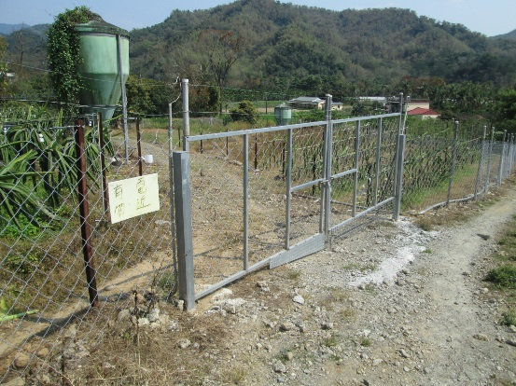
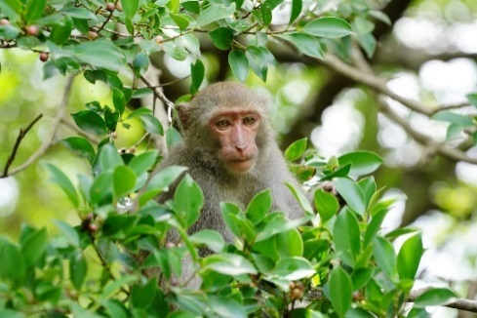
野生動物危害處置
捕蜂
4-8月1,842件
平均每月460件
降低人猴衝突
不接觸、不餵食、不干擾
補助電圍網防治
安全、效率、平衡
4月1日由農業局辦理
通報後48小時內摘除
捉蛇具急迫性，由消防局協助辦理
108年1月9日調降為一般類
宣導三不500人次
電圍網防治11件

Slide 21
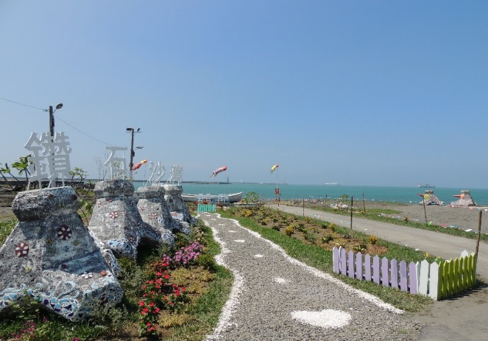
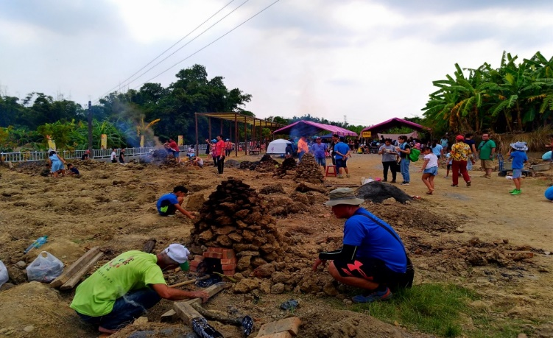
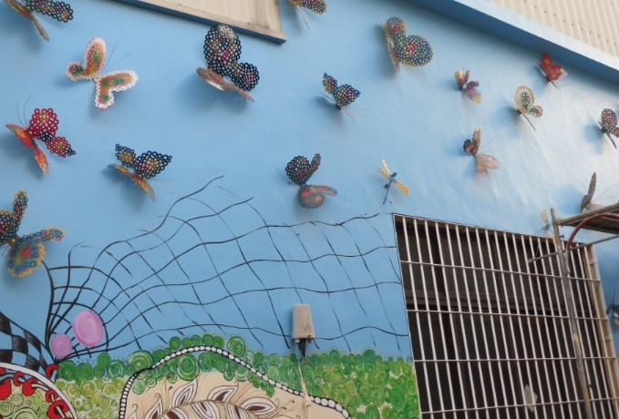
農村發展與農村地貌改造
108年
硬體工程
21,152千元
108年
執行工程件數
14件
108年
僱工購料25件
執行經費510萬元
21

Slide 22
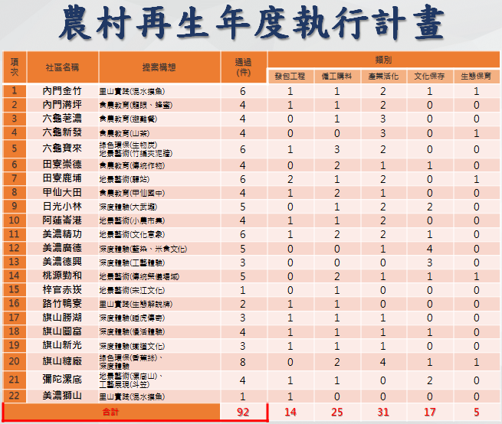
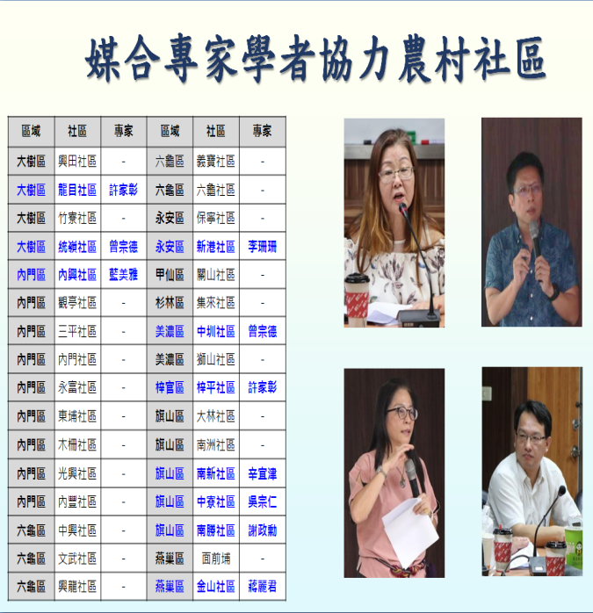
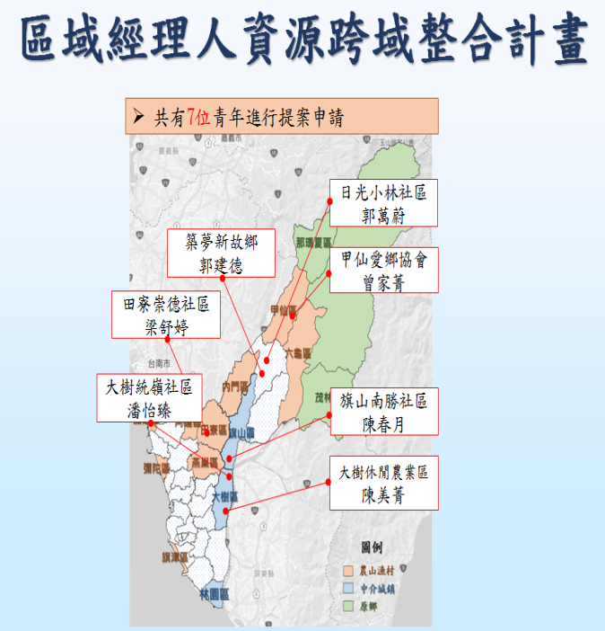
農村再生年度執行計畫及總合計畫
年度執行計畫
媒合協力農村
區域經理人跨域整合
輔導22社區計53件軟體案件，執行經費
1,305萬元
媒合學者專家輔導10社區相關活化業務，執行經費400萬元
輔導區域經理人5位青年，執行經費
200萬元

Slide 23
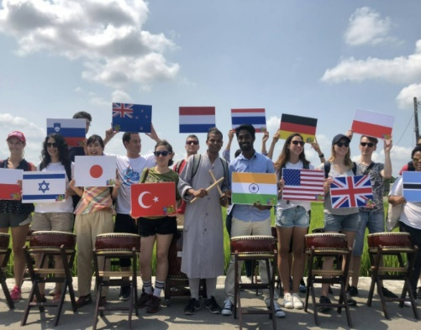

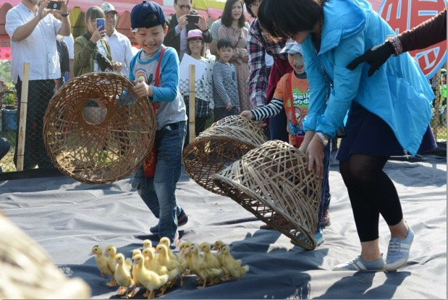
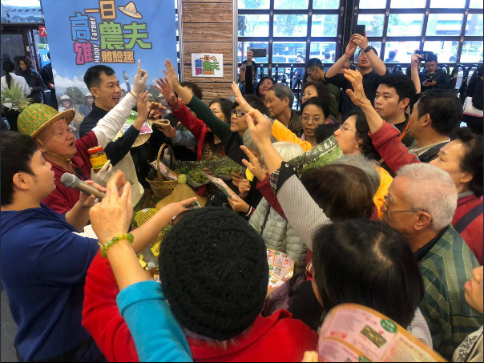
農村體驗行程暨相關業務
一日農夫
創客學堂
產業活化
國內旅展
1~6月輔導社區、休區、及自辦50場次
吸引都市民眾體驗農村手作活動， 1~6月辦理3場次
輔導社區辦理53場次產業相關活動
辦理台北、高雄旅展2場次
23

Slide 24
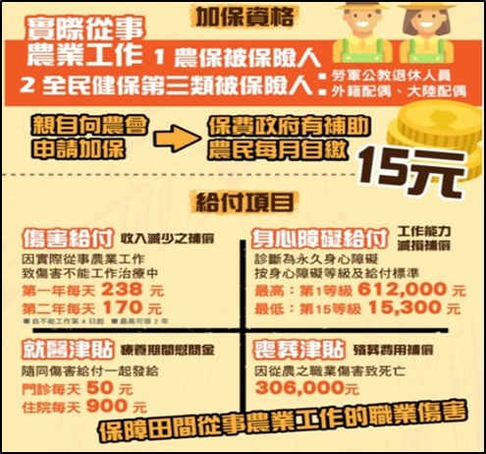
農民組織輔導業務
農民組織與福利
農民組織 |  |  | 農民福利
農會輔導 | 農業性 產銷班輔導 | 農業性 合作社輔導 | 農民 健康保險 | 農民職業 災害保險 | 老年農民 福利津貼
27家 | 412班 | 122家 | 89,229人 | 12,318人 | 48,349人
•梓官區農會 總幹事候聘人遴選 •永安區 理市長補選 •茄定區 常務監事補選 •彌陀區 監事補選 | •完成產銷班評鑑 327班 | •合作社籌設案件 4件 •考核109家 甲等17家 •辦理農業性合作社研習暨甲等合作社頒獎 | •協辦說明會3場 1. 7/08 高雄市農會 2. 7/12 松區農會 3. 8/12 本局會議室

Slide 25
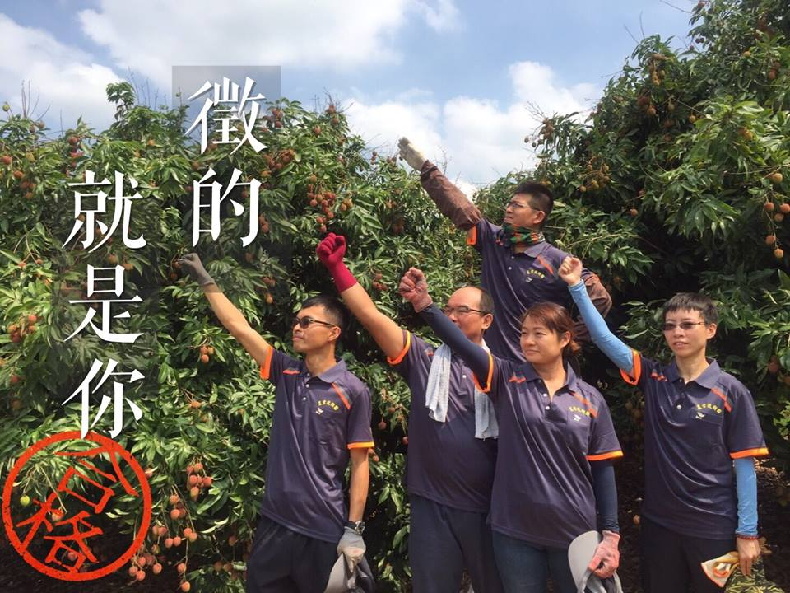
農民組織輔導業務
初階勞動力
高階勞動力
農業外勞
• 好農無限+
大學生、農民Line@5,315人
媒合人數633人次
• 農業技術團
大樹團 - 35人
•台印青農實習
六龜團 - 35人
通過第一梯次單位：
燕巢團 - 30人
美濃區蔬菜產銷班第19班 1 名
• 番石榴專業團
青隆合作社－20人
大社聯合社區合作農場 1 名
ex：芳境合作社荔枝分級包裝
鳳梨園整理
綠色農產運銷合作社 2 名
共120人
• 人力活化團
9家農會參與
媒合4,962人次
•酪農外勞(畜產)
11 家通過初審
•外勞外展
5 月開始實施
刻正協助轄內農民團裡申請
1-6月媒合5,595人次
1-6月媒合18,732人次

Slide 26
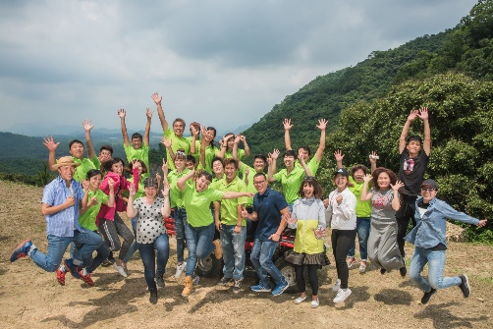
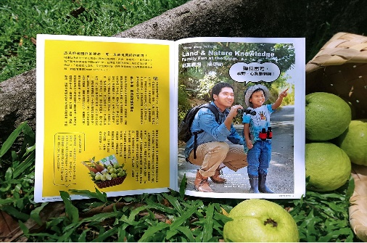
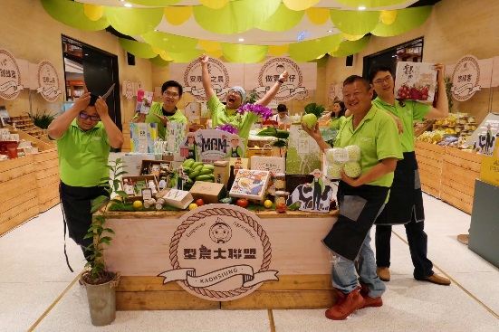
青年返鄉與提升軟實力
型農大聯盟提升青年軟實力
型農培訓班 |  |  | 型農本色季刊 | 小農整合行銷
培訓量能218人次 |  |  | 發行2季刊 電子與紙本並行 | 辦理各項 整合行銷11場次
初階班 | 進階班 | 高階班 | 紙本、電子 累計發行25期 | 通路拓展 5 案 實體講座3場 料理講座2場
43 人 | 160 人 | 15 人 |  | 品牌行銷４案 臺灣好食材網站活動
43 人 | 160 人 | 15 人
 |  |  |  | 企業展售２場 .誠品信議店 高雄大遠百
Notes:
26

Slide 27
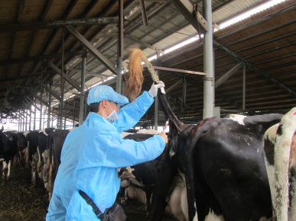
維護動物健康 人畜防疫一體
重大動物疾病
防疫監測
豬3,839件 鳥禽992件
牛、羊、鹿 7,696件
強化重大
動物疾病
防疫監測
強化動物疾病檢診
即時掌控疫情
人畜防疫一體
動物疾病
檢診服務
動物病例2,094例
水質檢驗12,988項次
建立動物
用藥
安全體系
動物用藥
安全體系
牧場藥物殘留抽檢193件
動物用生物藥品抽驗38批
清除口蹄疫
阻絕非洲豬瘟
控制防堵 禽流感、豬瘟、狂犬病、結核病…
安全用藥 維護動物健康與人類食安
107.07偶蹄動物停打口蹄疫疫苗，預計世界動物衛生組織可於109.5核定成為口蹄疫非疫區
亞洲非洲豬瘟疫區 中國大陸、蒙古、越南、柬埔寨、北韓、寮國、緬甸、菲律賓、韓國

Slide 28
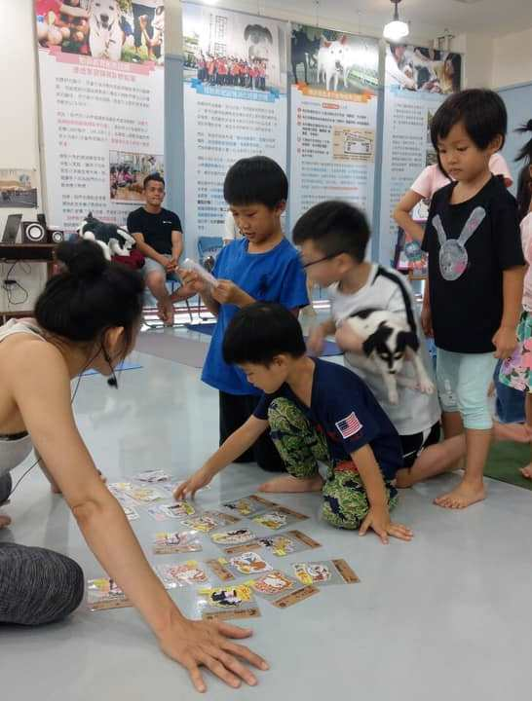
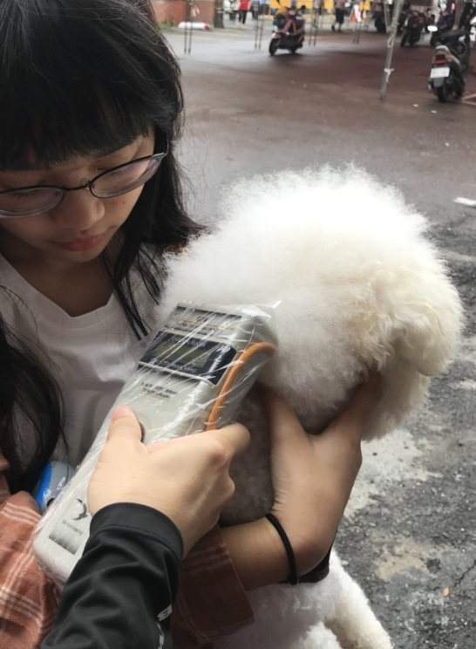
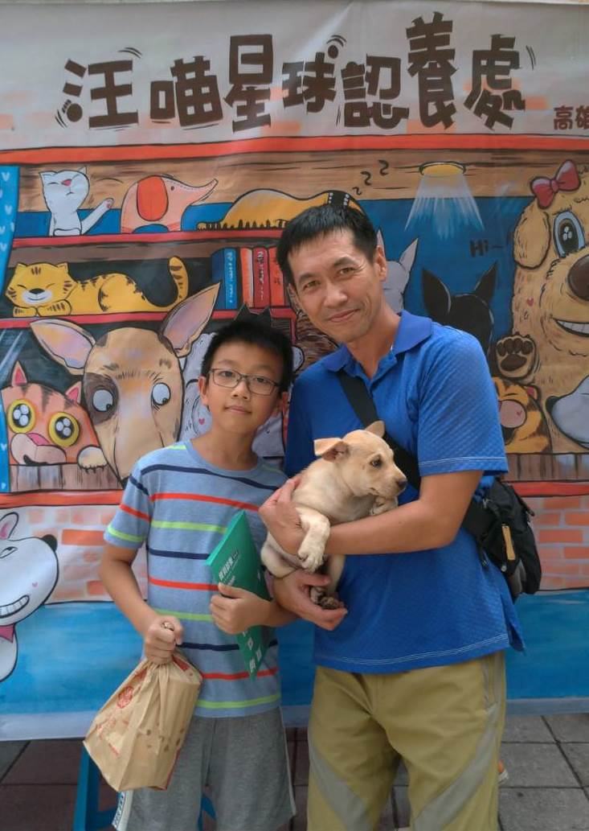
友善動物 提升整體動物福利
用心教育
推廣絕育
校園宣導113場
偏鄉巡迴絕育19場
強化法令
落實執法
主動稽查7,321件
妥適處理
流浪動物問題
與17家業者推動認養
移置浪犬1000隻
教育宣導 深耕校園 巡迴偏鄉
加強稽查 寵物登記 實驗動物 人道屠宰 違法獸鋏
遊蕩犬隻減量 推動認養 移除人犬衝突流浪犬

Slide 29
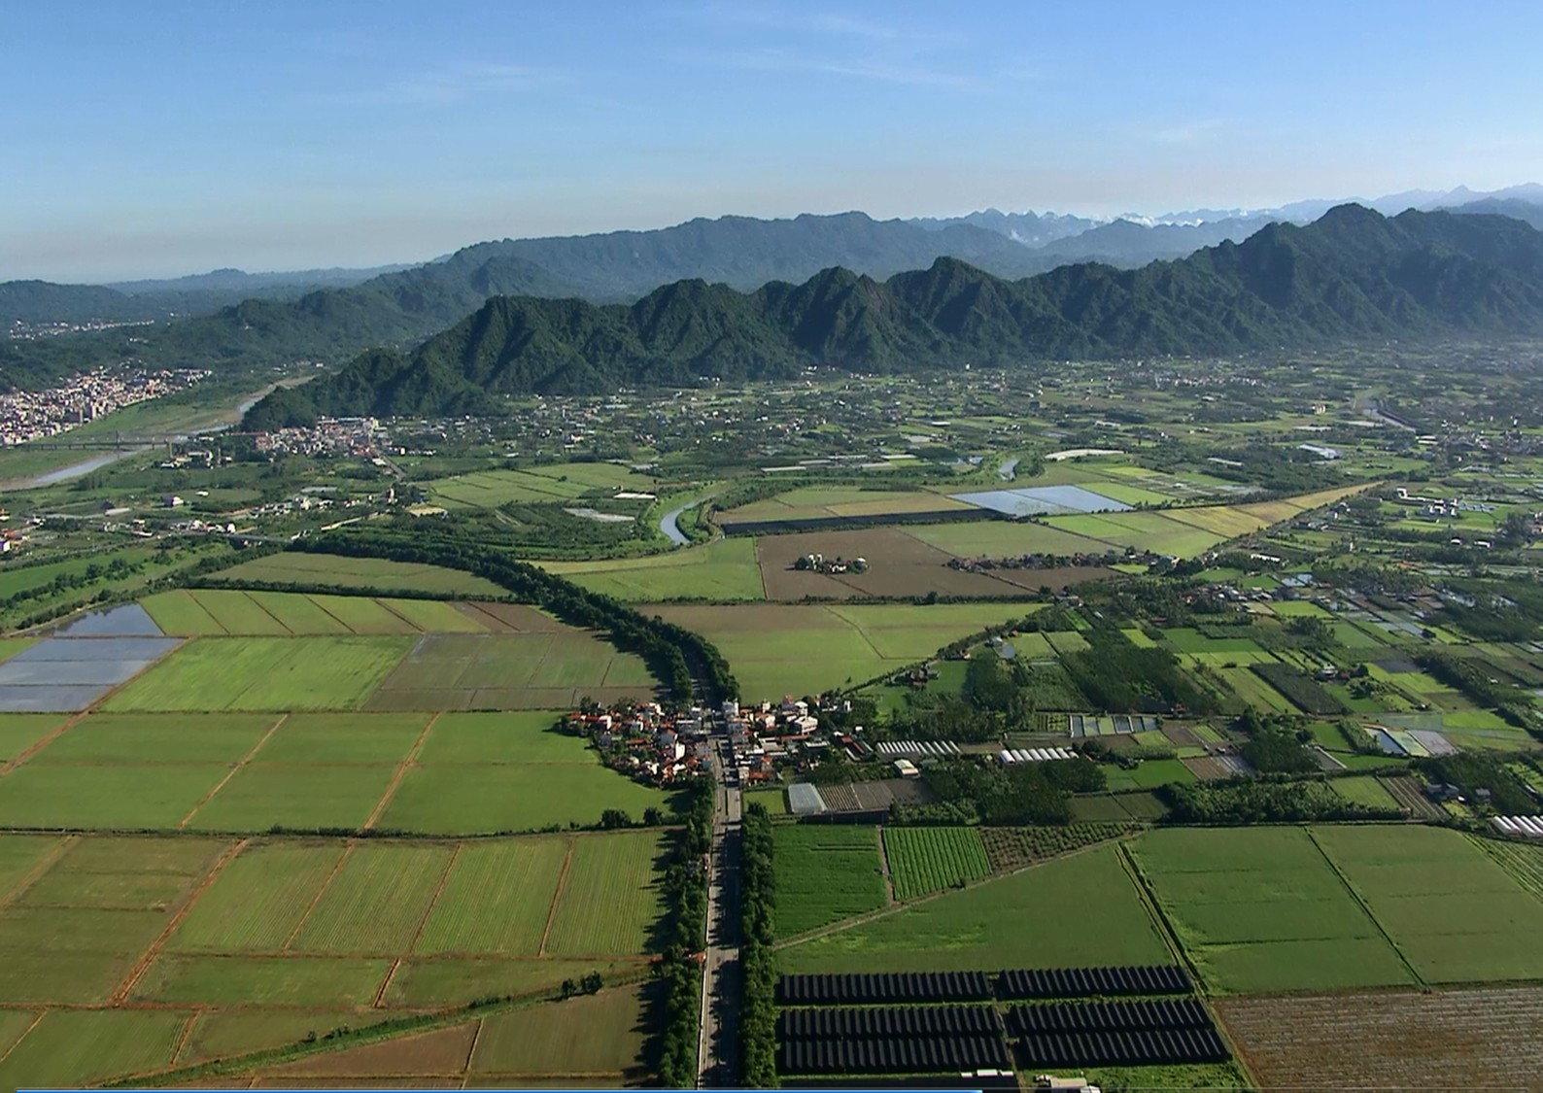
簡報完畢
敬請指教

